Slide 1

ПРОЕКТ «МОЯ ГРАЖДАНКА»

Slide 2
ПОСВЯЩАЕТСЯ
75- ЛЕТИЮ
КАЛИНИНСКОГО РАЙОНА
ГОРОДА САНКТ-ПЕТЕРБУРГА

Slide 3
2-г класс 470 лицея
КАЛИНИНСКОГО
РАЙОНА

Slide 4
ПАРКИ
КАЛИНИНСКОГО
РАЙОНА

Slide 5
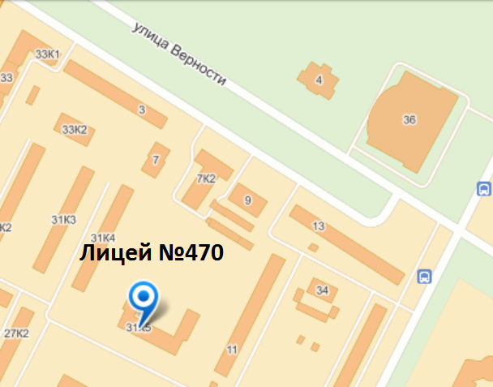
НАШ МИКРОРАЙОН

Slide 6
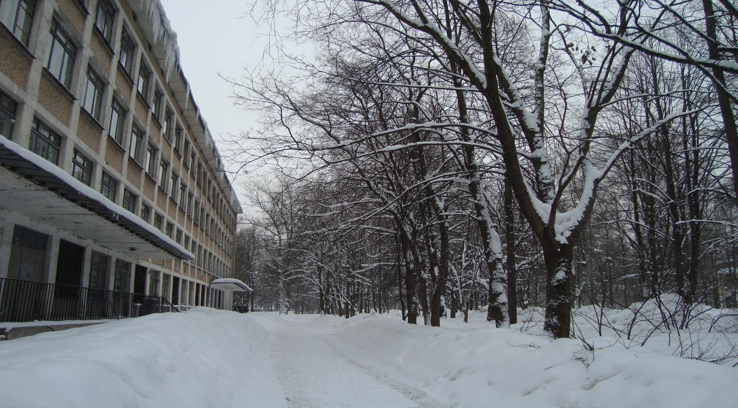

Slide 7
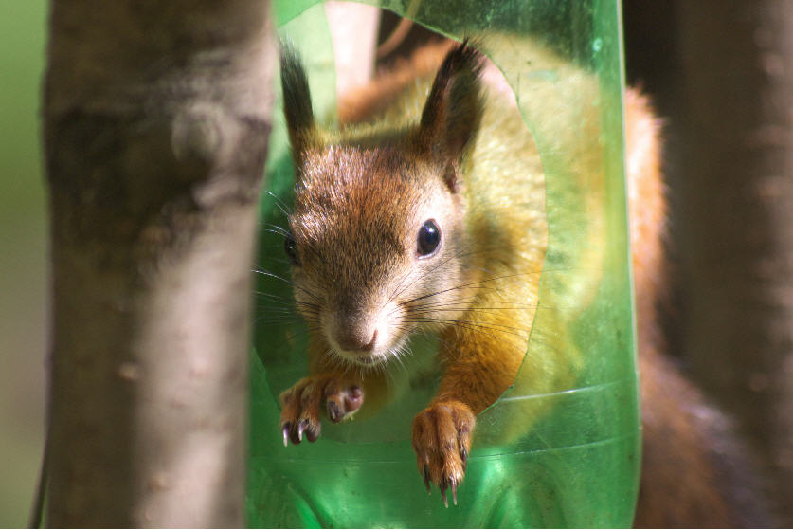

Slide 8
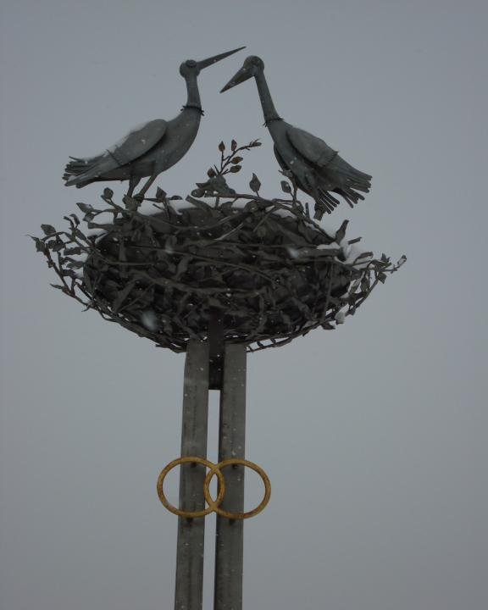
ВОСЬМИМЕТРОВАЯ
«СТЕЛЛА СЧАСТЛИВОЙ СЕМЬИ»

Slide 9
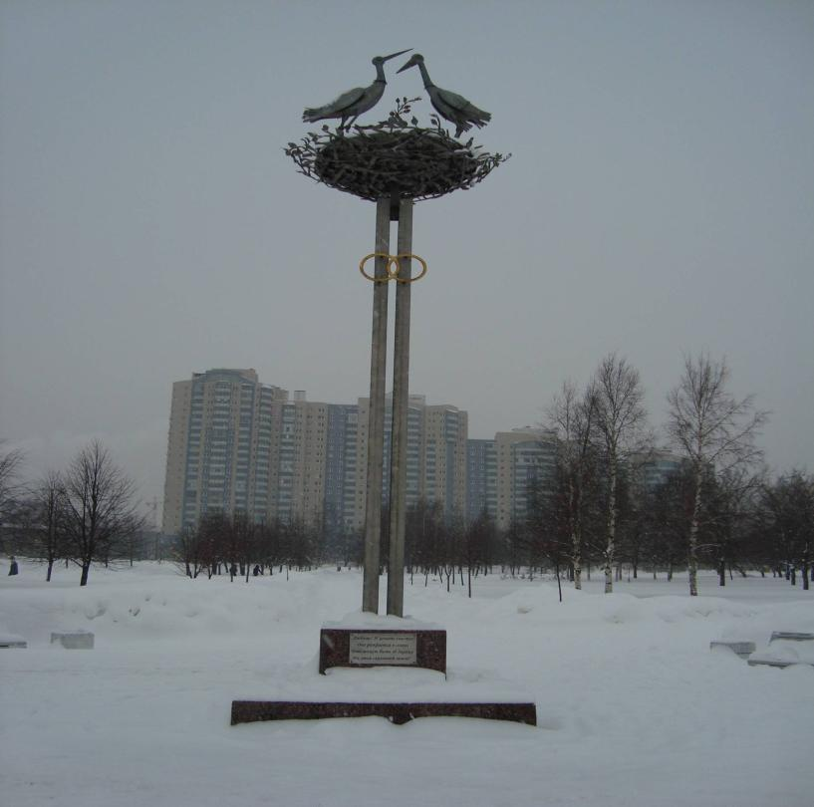
ПАМЯТНИК ВЛЮБЛЕННЫМ

Slide 10
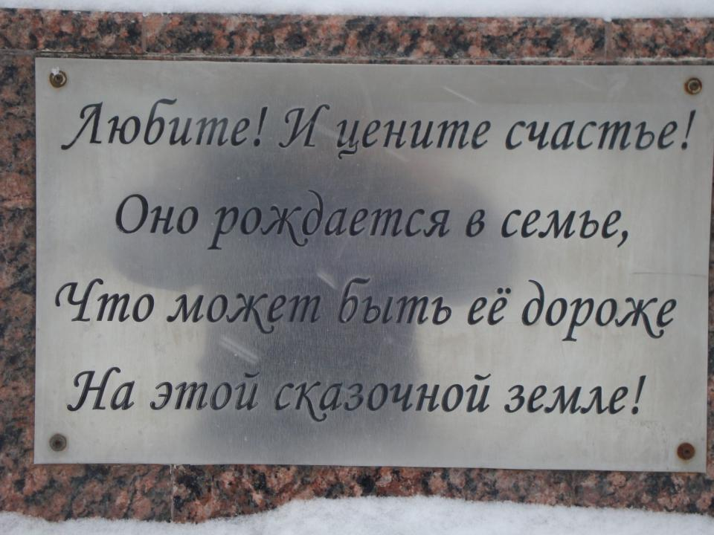

Slide 11
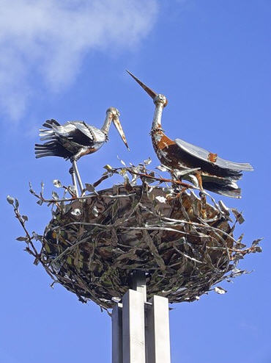

Slide 12
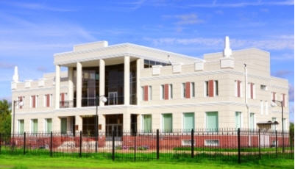

Slide 13
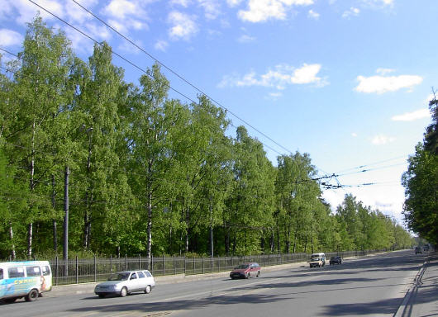
ПОЛИТЕХНИЧЕСКИЙ ПАРК

Slide 14
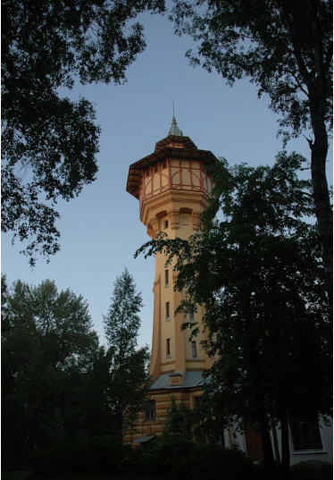

Slide 15
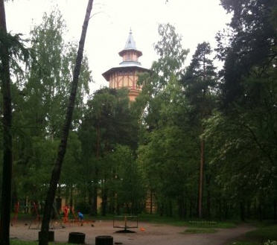

Slide 16
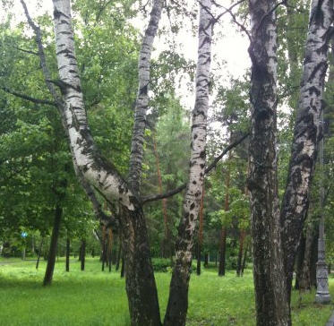

Slide 17
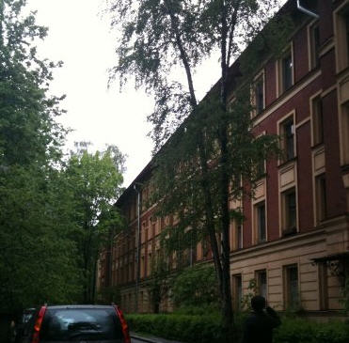

Slide 18
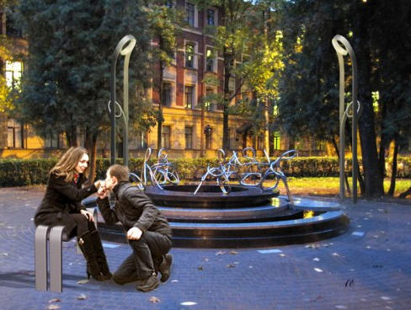

Slide 19
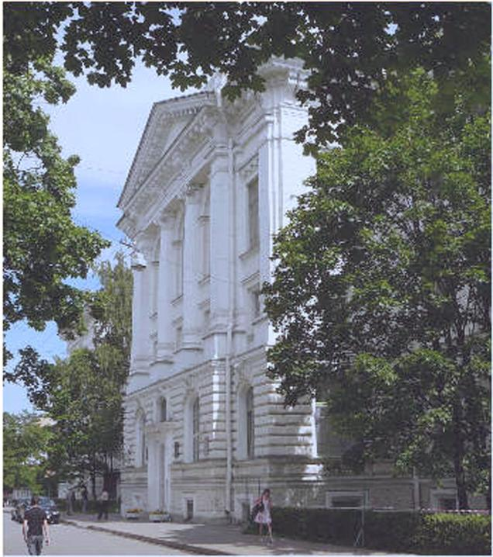

Slide 20
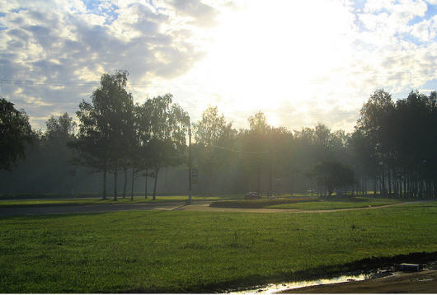
ПИСКАРЕВСКИЙ ПАРК

Slide 21
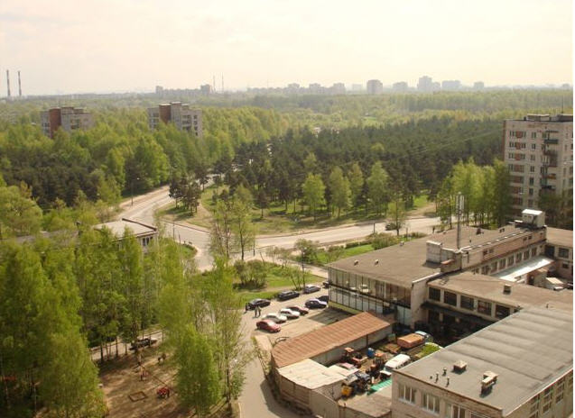

Slide 22
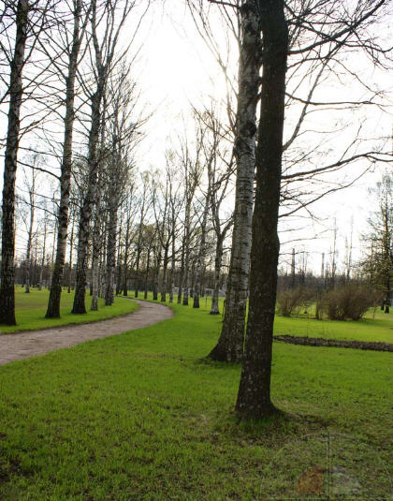

Slide 23
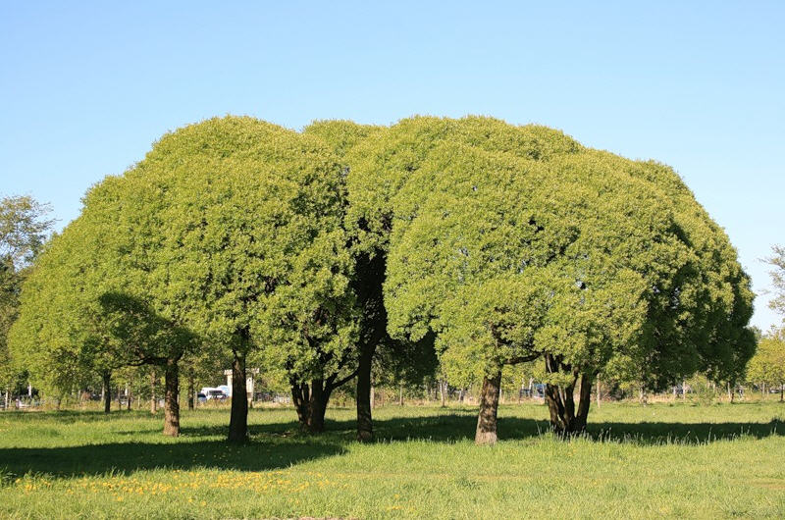

Slide 24
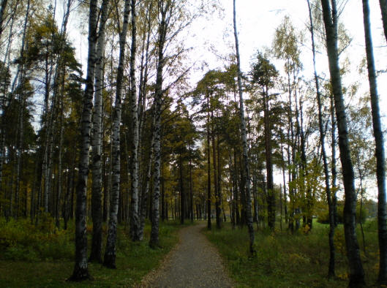

Slide 25
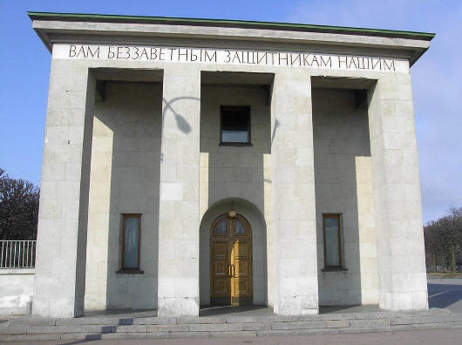
ПИСКАРЕВСКОЕ
МЕМОРИАЛЬНОЕ КЛАДБИЩЕ

Slide 26
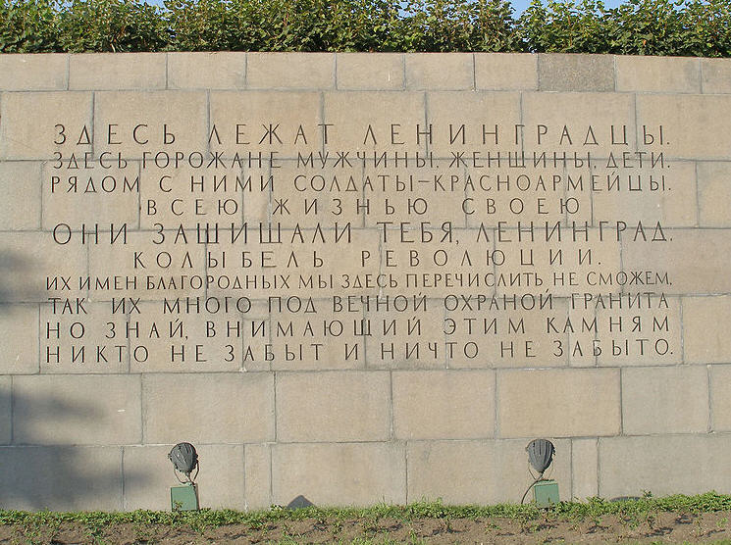

Slide 27
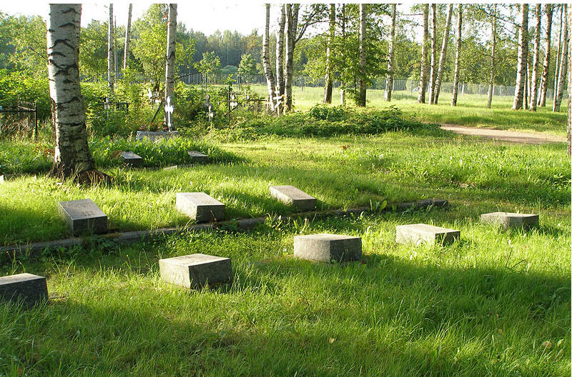

Slide 28
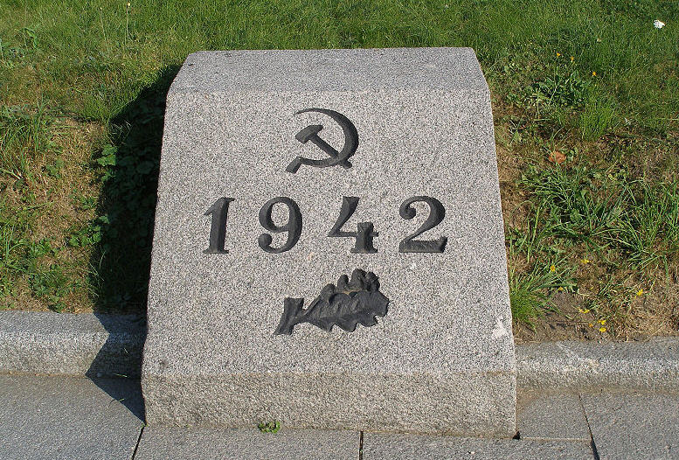

Slide 29
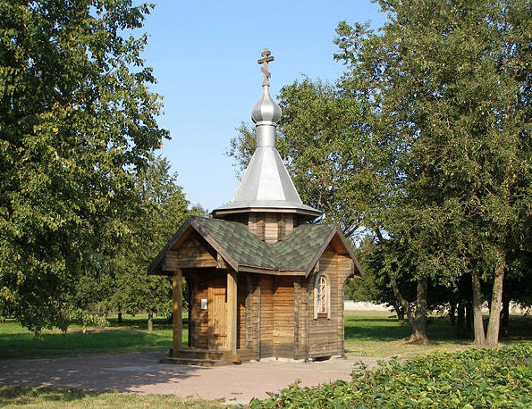

Slide 30
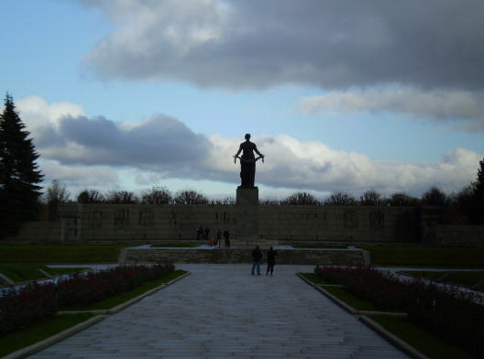

Slide 31
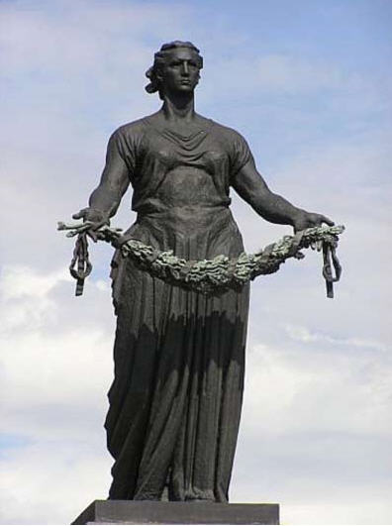

Slide 32
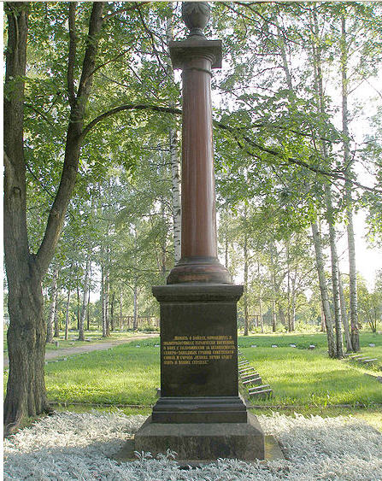

Slide 33
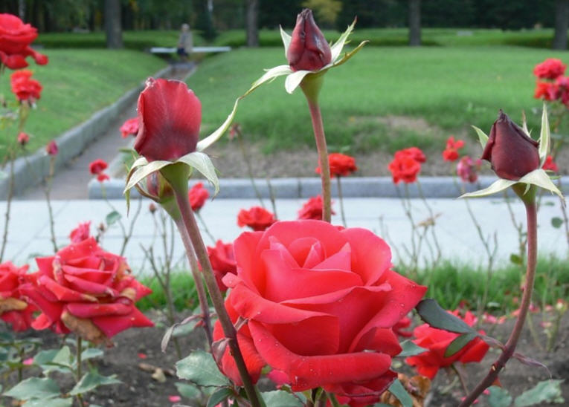

Slide 34
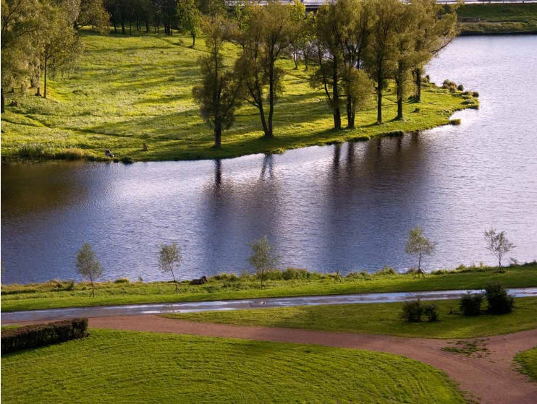
ПАРК У МУРИНСКОГО РУЧЬЯ

Slide 35
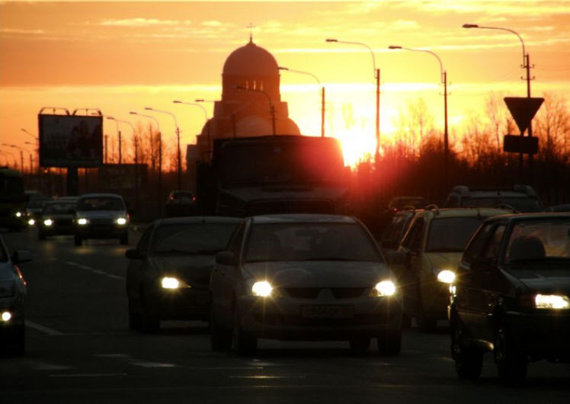

Slide 36
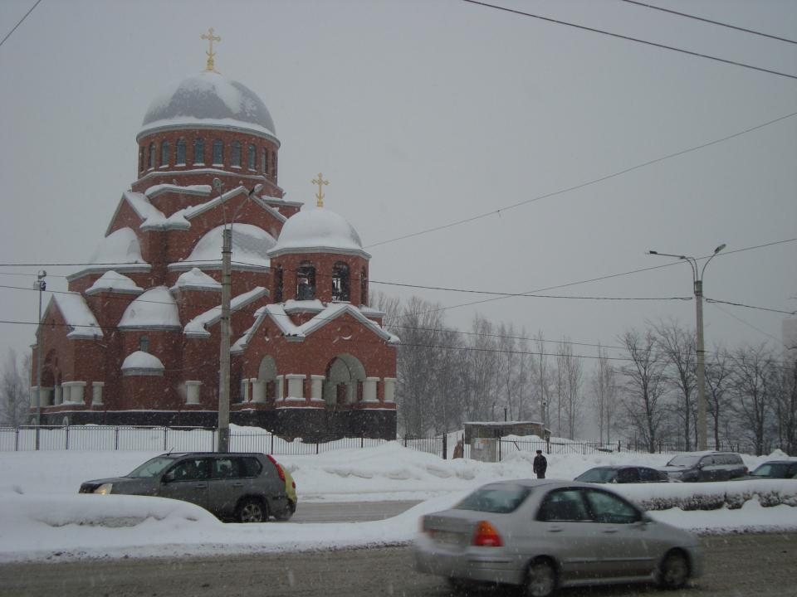
ХРАМ СРЕТЕНИЯ ГОСПОДНЯ
У МУРИНСКОГО РУЧЬЯ

Slide 37
